Slide 1
NZS FPGA Tasarım Gelişmeleri
Yunus Emre Fedar, Osman Yüksel, Berke Akgül, Ferhat Yüksel
20.03.25

Slide 2
Gelişmeler
  Pledge yazılması gerekiyor. Andre ile bir görüşme planımız var yapılanları rapor olarak sunup pledge ile ilgili danışılması iyi olur bir kanaate vardık.
  FPGA tarafında yazılan IP blokların testleri devam ediyor. Serenity-3 bilgisayarı bir süre aktifleştirilememişti. Harddisk ile ilgili bir sorun varmış değiştirmişler.
  NZS bloklarının tümüne dışarıdaki bir bilgisayardan IPBUS ile yazma okuma yapacağımız python kodları tamamlandı. Artifacts adı verildi. Güncelleştirmeler oldukça yapılacak. Ayarlamalar ve HGCAL haritasının FPGA’e gömülmesi için.
  DAQ Sector Selector bloğunu test etmek için Serenity-3 kaynakları yetmiyor. Serenity-S beklenecek.
  Ragu test aşamalarından bahsetti. Ona uygun olarak testlerimiz devam ediyor.
  Sorting tarafında bize daha fazla clock cycle gerekiyor. Bazı çözümleri araştırıyoruz.
  L1A – Flag ilişkisini ve 8us gecikmenin ne anlama geldiğini öğrenmek istiyoruz.
  Virtex-7 kaynaklarında 4M LUT var, buna göre sanırım şuanda iyi bir yerdeyiz. Tüm sistemin yaklaşık 400k LUT tüketmesi bekleniyor.
This part edit by "Insert > Header and Footer”

Slide 3
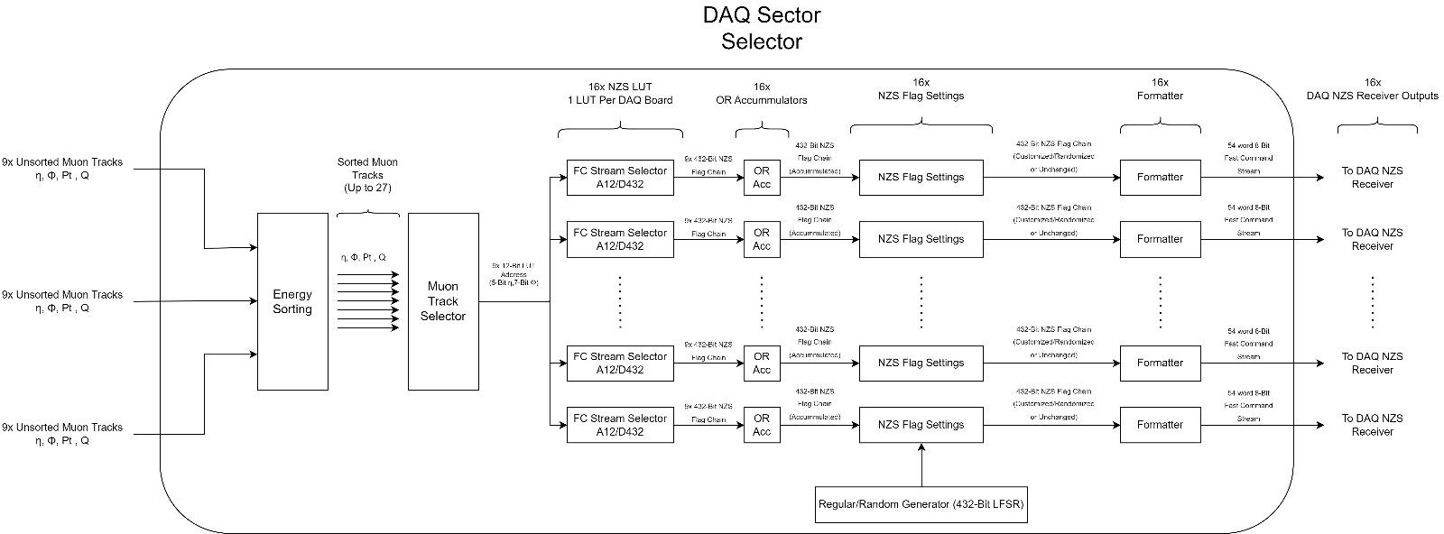
NZS Son Durum
Tüm sistem tamamlanmaya yakın.
Kaynak açısından şuanda iyi bir noktadayız.
Sağ tarafta işlemler için harcadığımız zaman yüzdelikleri gözükmekte.

Slide 4
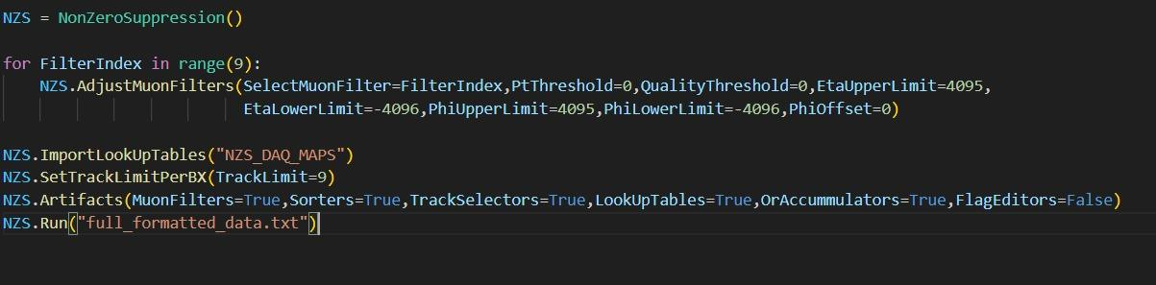
Scripting
Scriptin kullanıcı arayüzü bu kodlardan ibaret. NonZeroSuppression classını üretip filtreleri ayarlayıp haritaları da vererek çalıştırıyorsunuz.
Artifacts kısmından da hangi çıkışların dosyalarını istiyorsanız onları seçerek işlemi hallediyorsunuz

Slide 5
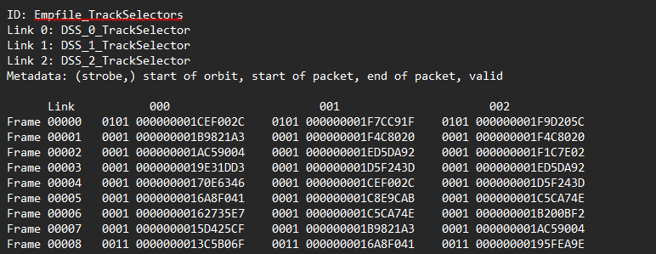
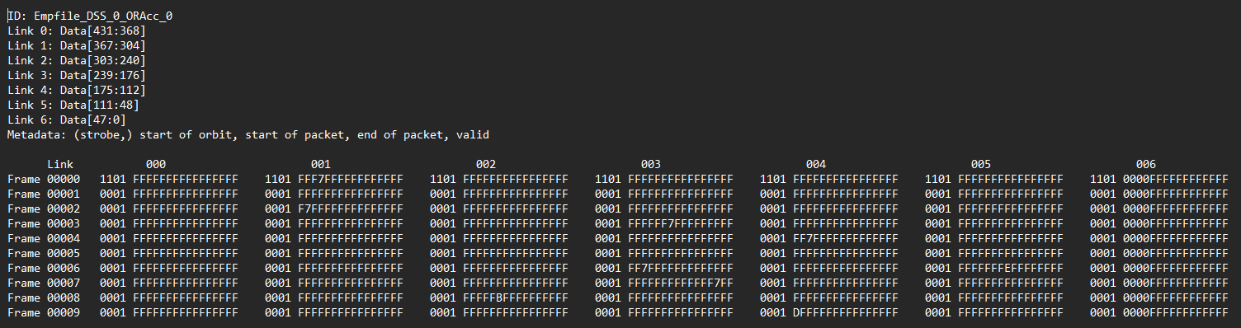
Test Zinciri
Test 1: RX --> UMF --> TX
Test 2: RX --> 3xUMF + Sorting --> TX
Test 3: RX --> 3xUMF + Sorting + LUT --> TX
Test 4: RX --> 3xUMF + Sorting + LUT + OR --> TX
Test 5: RX --> 3xUMF + Sorting + LUT + OR + Flagsettings --> TX

Slide 6
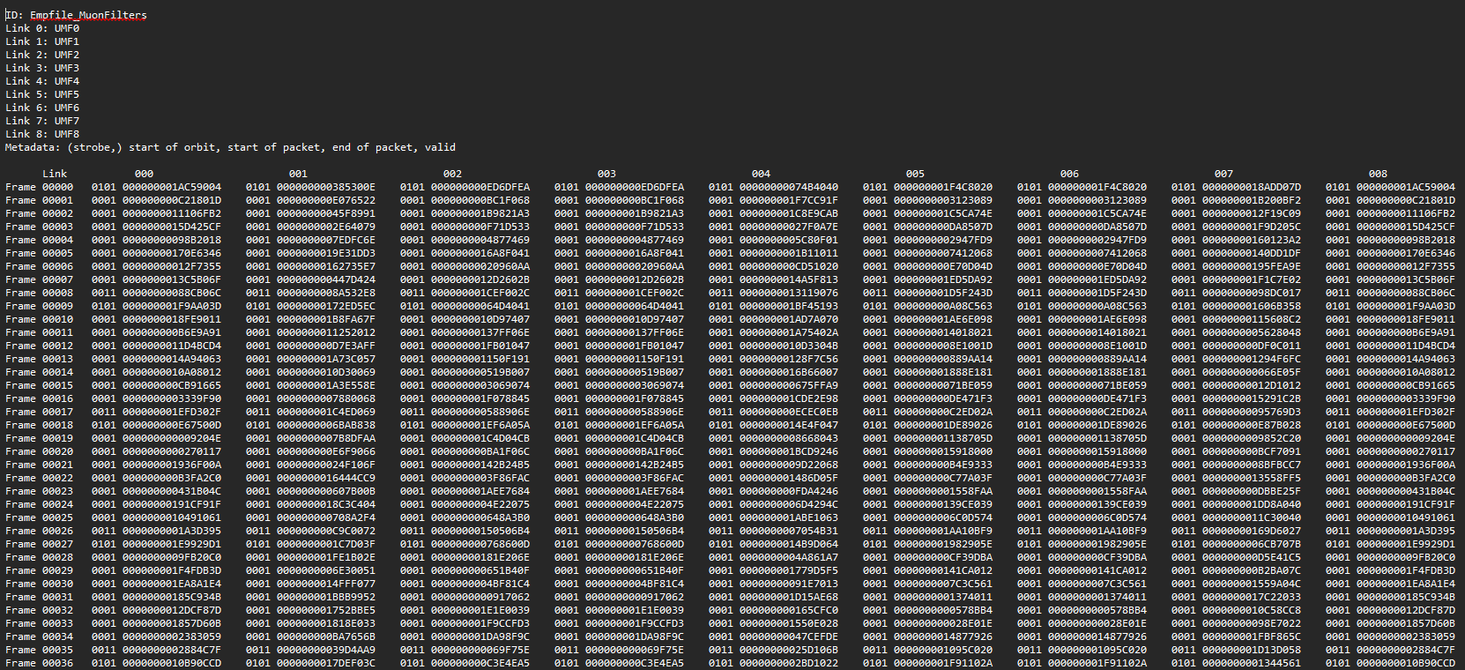
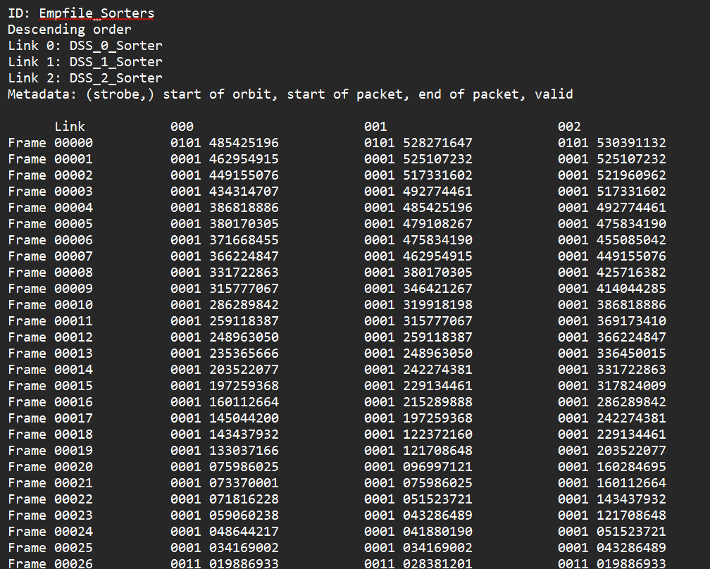
Test Zinciri

Slide 7
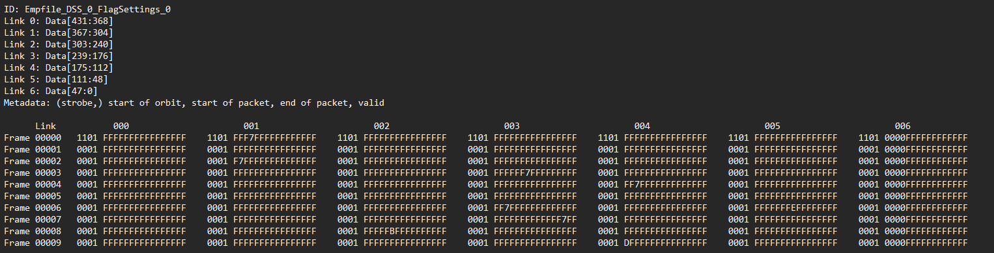
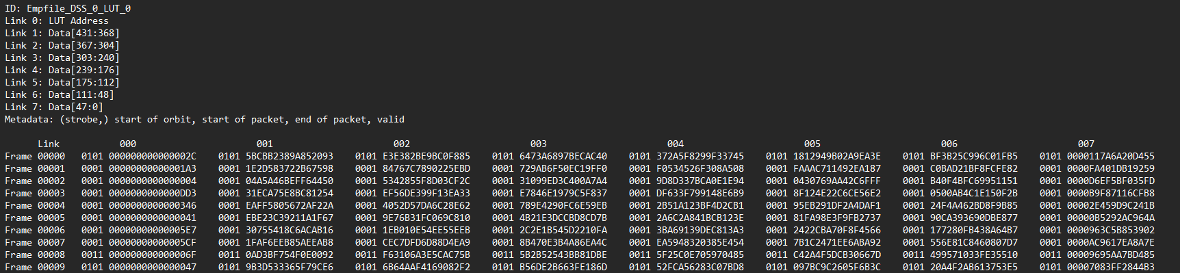
Test Zinciri

Slide 8
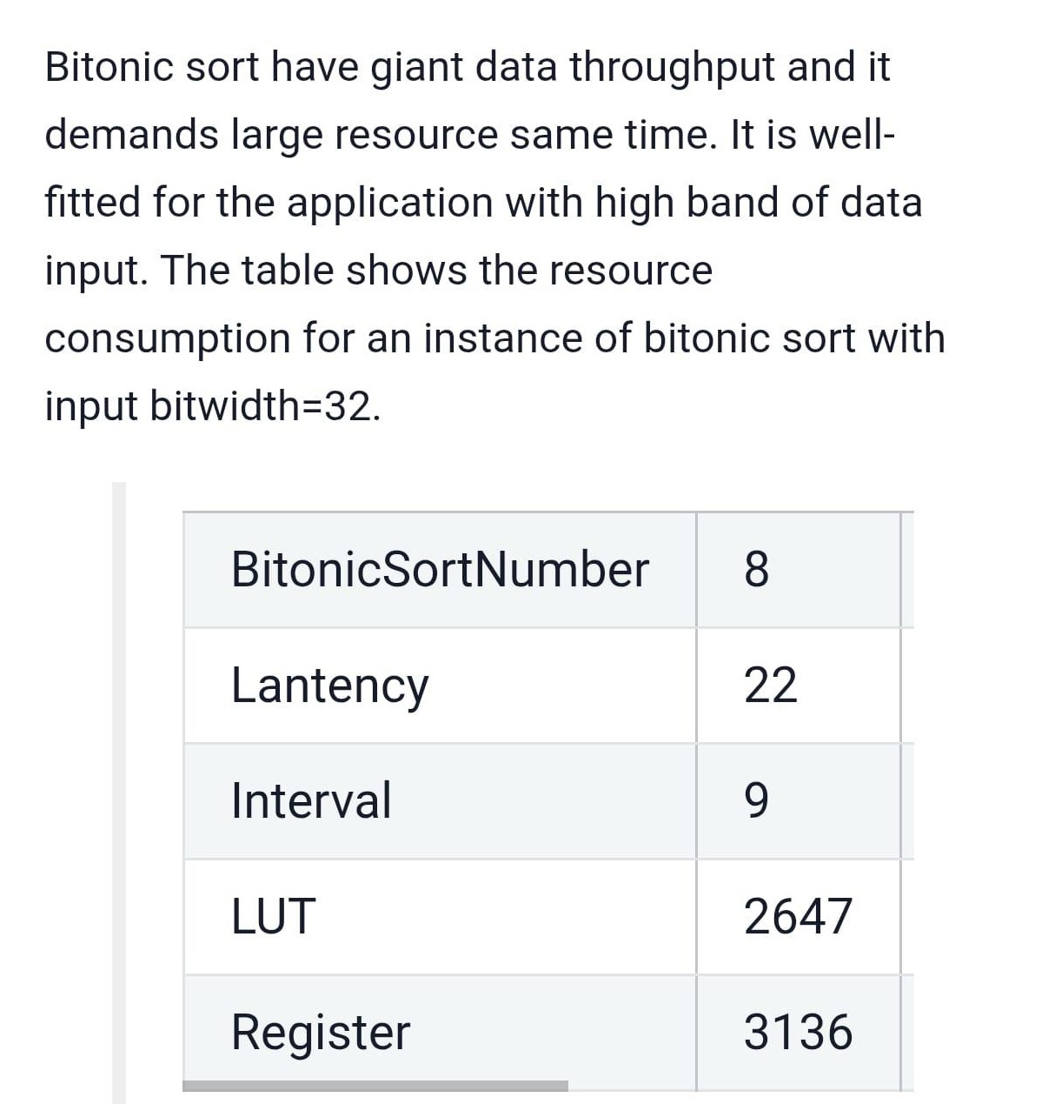
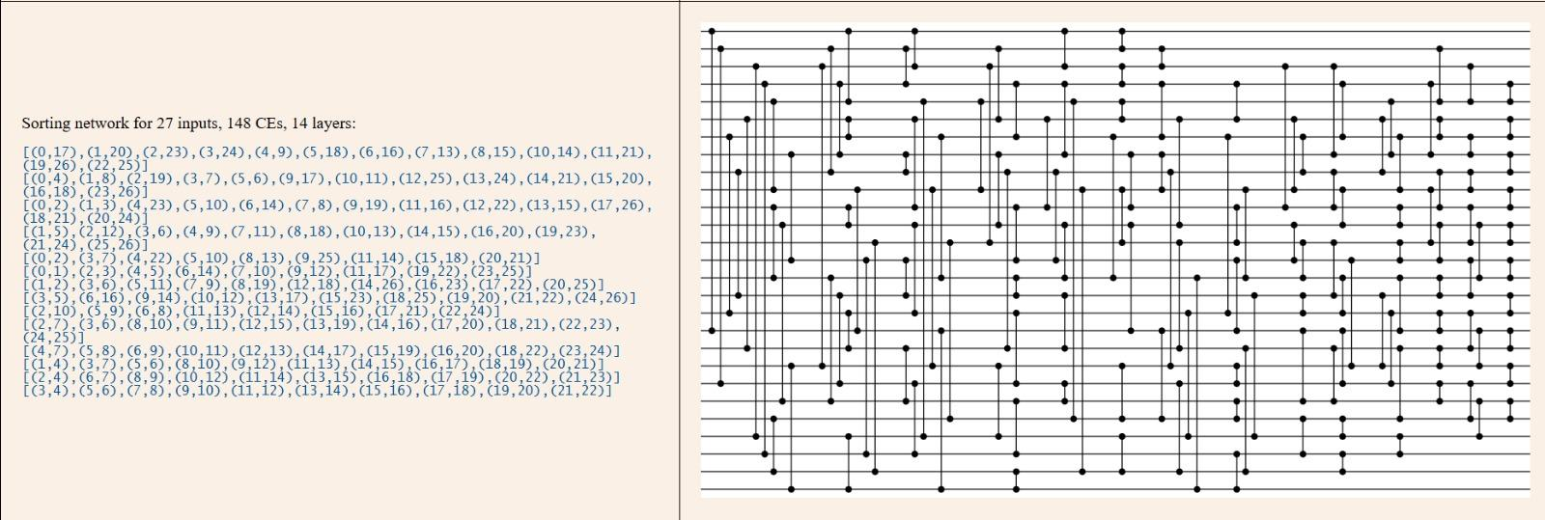
Sorting Algoritması
Bitonic
Odd-even
Bubblesort

Slide 9
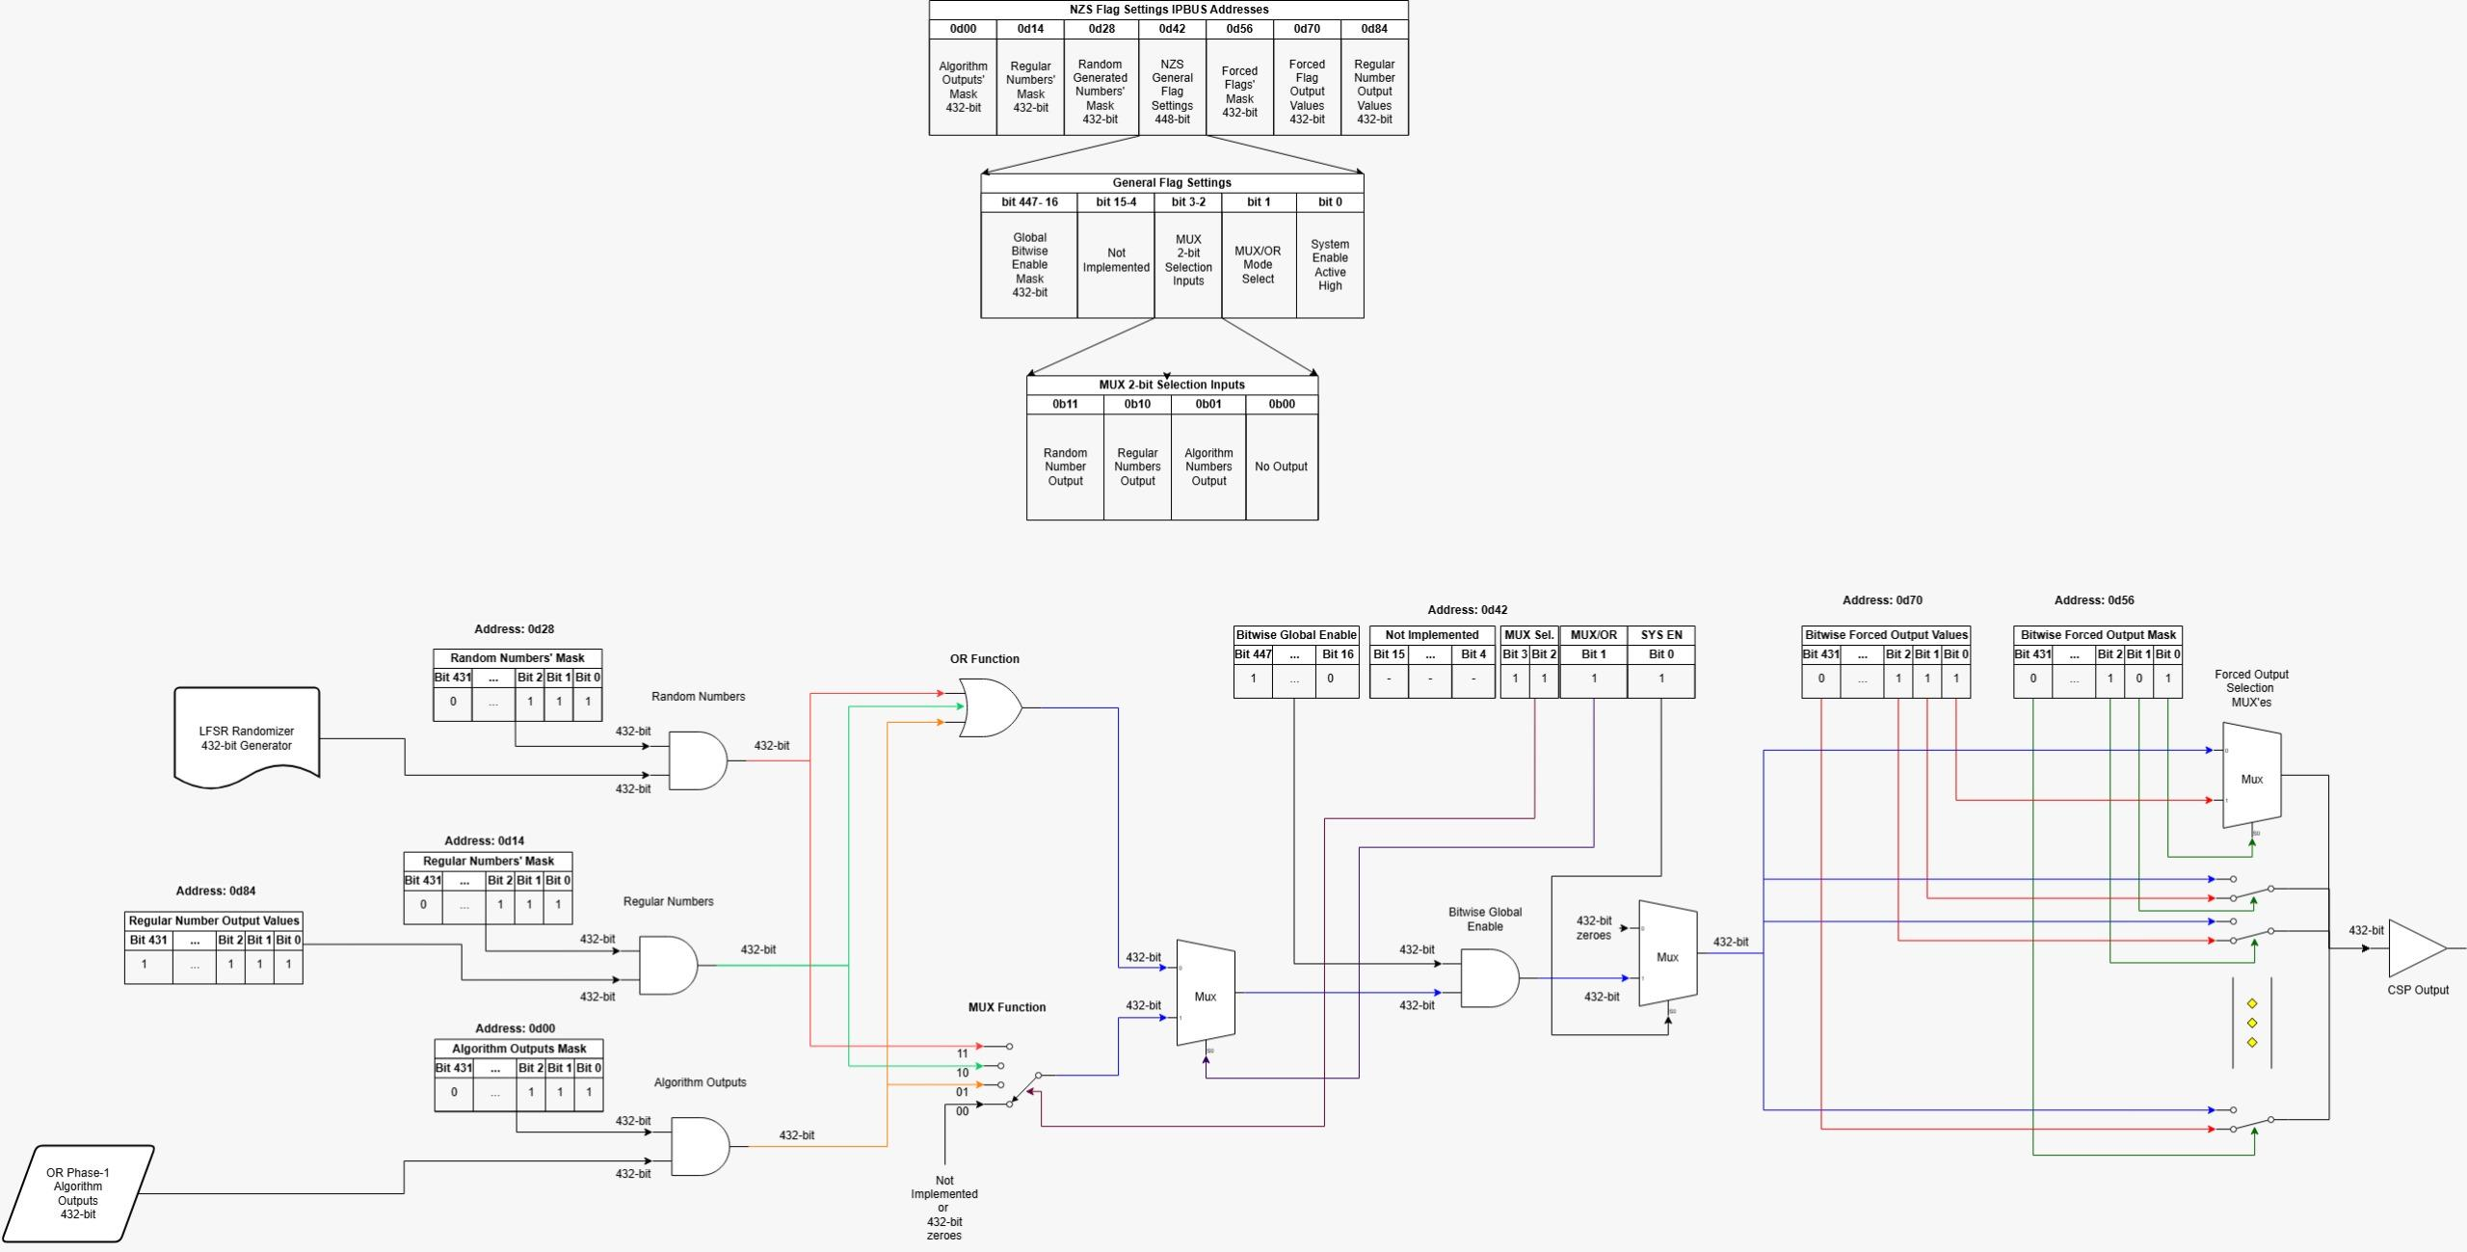
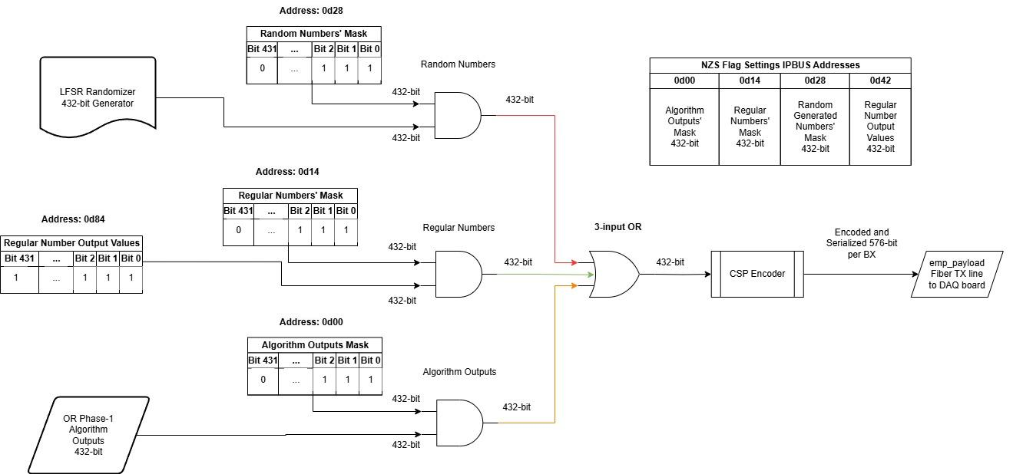
Faz 1 OR Accumulator ve Flag Settings
Faz-1’de Serenity-3’te testler devam ediyor.
Flag settings’te diyagramlarda indirgeme yapıldı. Eskisi sağda, yenisi aşağıda. Serenity-3 testleri yapılacak.

